Slide 1
Notes:
<номер>

Slide 2
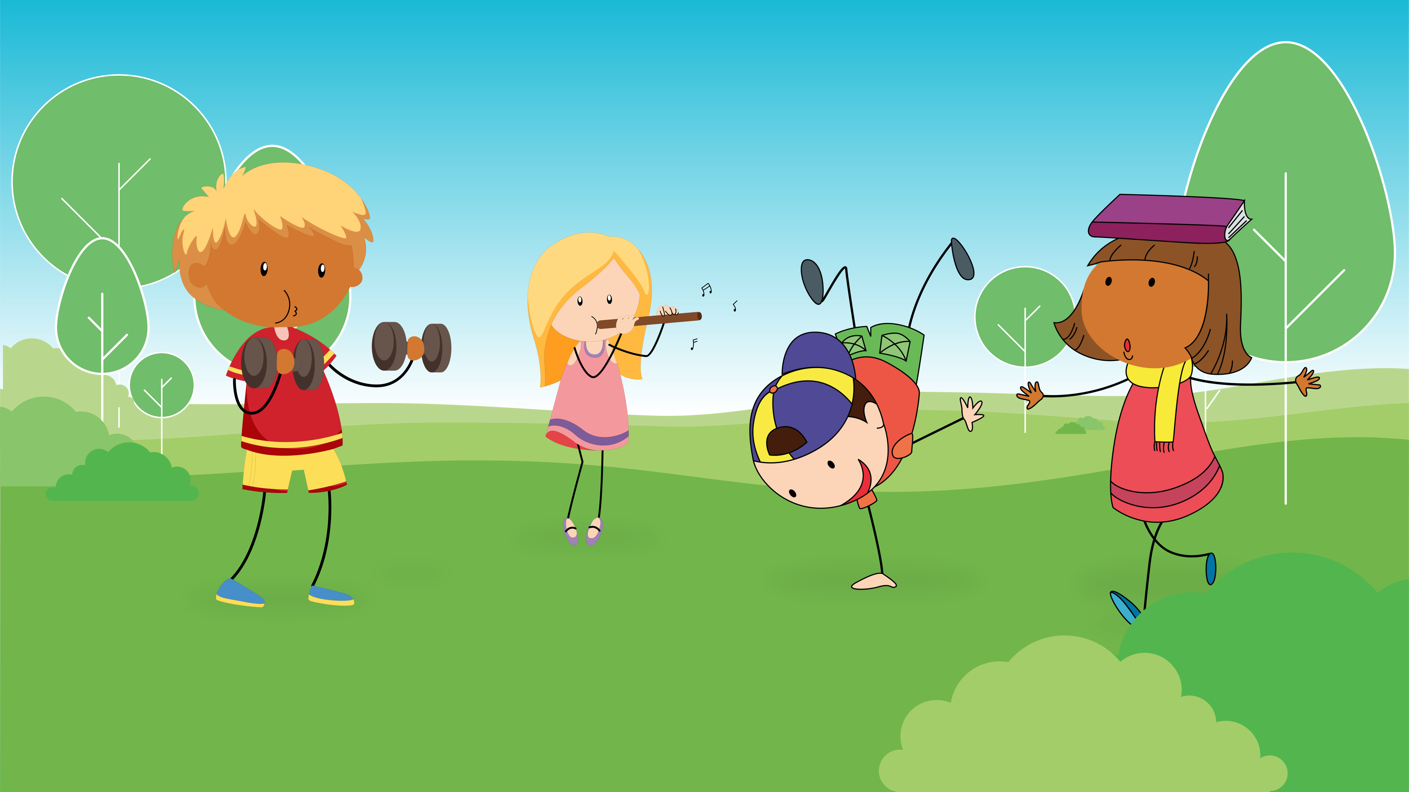
Rastieme rýchlo
Notes:
Škola, doplnkové triedy, športová škola, lektori, kurzy cudzích jazykov a kurzy gitary, hodiny, hodiny, hodiny… A tiež musíte mať čas na aktualizáciu obsahu v sociálnych sieťach, mať čas navštíviť McDonald's s priateľmi ... Moderný teenager má veľa aktivít. Nie je dosť času zastaviť sa, otočiť sa a premýšľať. Žijeme behom, rastieme na behu.
<номер>

Slide 3
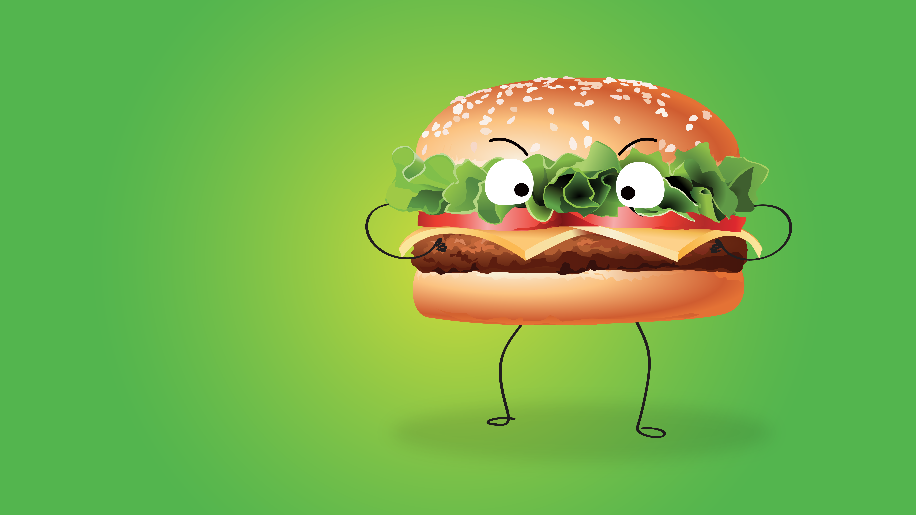
Generácia rýchleho občerstvenia
Notes:
Každý vie, že správna a vyvážená výživa je kľúčom k zdraviu. V modernom svete je však veľmi ťažké jesť podľa všetkých pravidiel. Často jednoducho nie je dostatok času na sledovanie vašej stravy, a väčšina tínedžerov to jednoducho nepovažuje za potrebné.
Rastúce telo však potrebuje viac vitamínov a minerálov ako dospelé. A je nemožné ich získať z rýchleho občerstvenia a rôznych limonád. Samozrejme, môžeme zakázať používanie týchto produktov, ale budú sa riadiť našimi zákazmi? Okrem toho je veľmi ťažké sledovať, čo dieťa jedáva v škole alebo pri komunikácii s rovesníkmi mimo domova.
Vzhľadom na to, že deti deti neradi jedia ovocie a zeleninu, často majú veľa nedostatkov živín, ktoré je potrebné doplniť.
<номер>

Slide 4
Pomoc od vitamínov a minerálov
Notes:
Pre plnohodnotný rast, vývoj a udržanie zdravia moderní tínedžeri potrebujú vitamínové a minerálne komplexy, čo prispeje k normalizácii vitamínovo-minerálnej rovnováhy v tele.
Vitamínový komplex je obzvlášť potrebný v období aktívneho rastu: pomáha pri formovaní pohybového aparátu, umožňuje vám rýchlo obnoviť silu, stabilizovať psycho-emocionálne pozadie, kompenzovať nedostatok živín pri jednotvárnej alebo nesprávnej strave (napríklad rýchle občerstvenie alebo sladkosti).
Od 12 do 17 rokov začína telo dieťaťa rásť rýchlym tempom. Počas tohto obdobia nastáva puberta, v dôsledku čoho hormóny začínajú „hrať“. To všetko veľmi ovplyvňuje koncentráciu pozornosti, deti sa rozptýlia a začnú sa zle učiť. Na tomto pozadí vznikajú problémy s rodičmi (hádky, škandály atď.), ktoré veľmi ovplyvňujú psychiku dieťaťa a ono začína prežívať stres.
Stres sa zasa prejavuje zvýšenou podráždenosťou, nechutenstvom atď. V žiadnom prípade by to nemalo byť dovolené. Výživa je totiž pre rastúci organizmus to najdôležitejšie. A aby dieťaťu nejako pomohol, musí mu rodič zabezpečiť dodatočný príjem vitamínov.
To prispeje nielen k dobrému fyzickému a duševnému rozvoju tínedžera, ale aj k zlepšeniu jeho celkovej pohody. Po niekoľkých týždňoch užívania vitamínov si budete môcť všimnúť, ako sa zmenilo správanie vášho dieťaťa. Stane sa pozornejším, pokojnejším a sústredenejším.
Každý vitamín v tele totiž robí svoju „prácu“.
<номер>

Slide 5
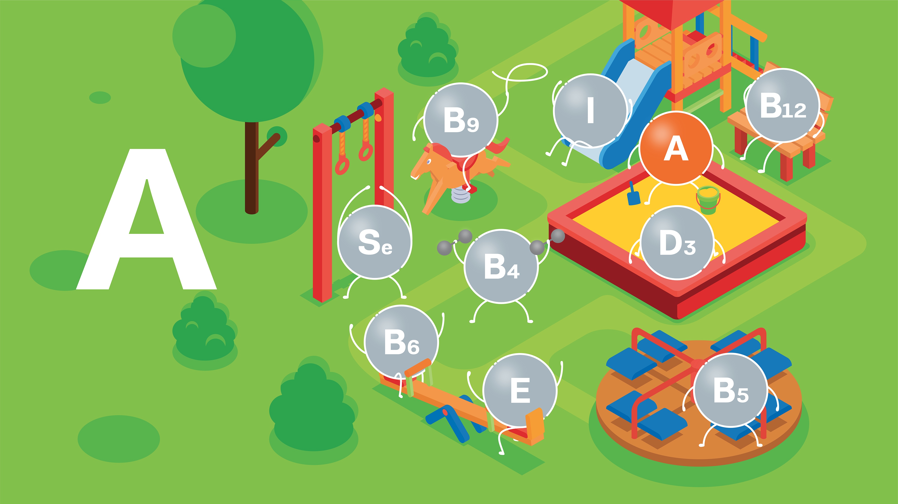
Vitamín
Notes:
Napríklad: Vitamín А (Palmitát retinolu) – antioxidant vitamín rozpustný v tukoch. Podieľa sa na syntéze bielkovín, tukov, na metabolizme minerálov, pomáha zabezpečiť normálne fungovanie rôznych orgánov a systémov.
Vitamín А priaznivo pôsobí na zrak: nie náhodou sa varená pečeň – jeden z hlavných zdrojov vitamínu A – oddávna používa ako liek proti šeroslepote.
Vitamín A má veľký význam pre vnímanie svetla, zdravie pokožky.
Vitamín A je nevyhnutný pre fungovanie imunitného systému a boj proti infekciám.
Pomáha chrániť pred prechladnutím, chrípkou, SARS, infekciami tráviaceho traktu, urogenitálneho systému.
Dodatočný príjem vitamínu A prispeje k posilneniu celého organizmu.
<номер>

Slide 6
Vitamín
Notes:
Vitamín D3 (Cholekalciferol). Hlavnou funkciou vitamínu D3 je regulovať metabolizmus vápnika a fosforu, a takto priamo ovplyvňuje stav kostí a zubov.. Vitamín D je tiež nevyhnutný pre normálne fungovanie imunitného systému.
Vitamín D pomáha vstrebávať vápnik, ktorý je nevyhnutný pre tvorbu kostry. Okrem toho tento vitamín podporuje činnosť nervového systému a pomáha posilňovať imunitný systém.
<номер>

Slide 7
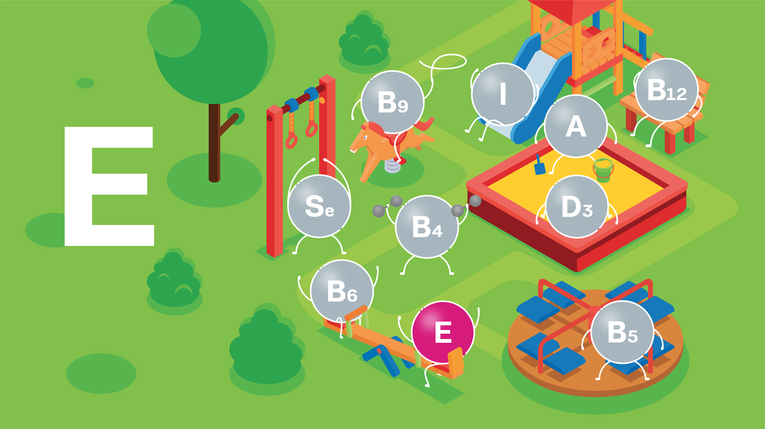
Vitamín
Notes:
Vitamín Е (d-a-tokoferol) pomáha chrániť nervový a kardiovaskulárny systém, svalové tkanivo a sietnicu očí. Vitamín Е zvyšuje fyzickú aktivitu: hromadí glykogén - jeden z hlavných zdrojov energie. Tokoferol je obzvlášť dôležitý pre deti, pretože sa podieľa na tvorbe a obnove telesných buniek. Vitamín E priaznivo pôsobí na pokožku: zabraňuje podráždeniu a suchosti, pôsobí preventívne a liečebne pri zápalových procesoch.
Tento vitamín je potrebný najmä v období puberty, kedy dochádza k hormonálnym zmenám.
<номер>

Slide 8
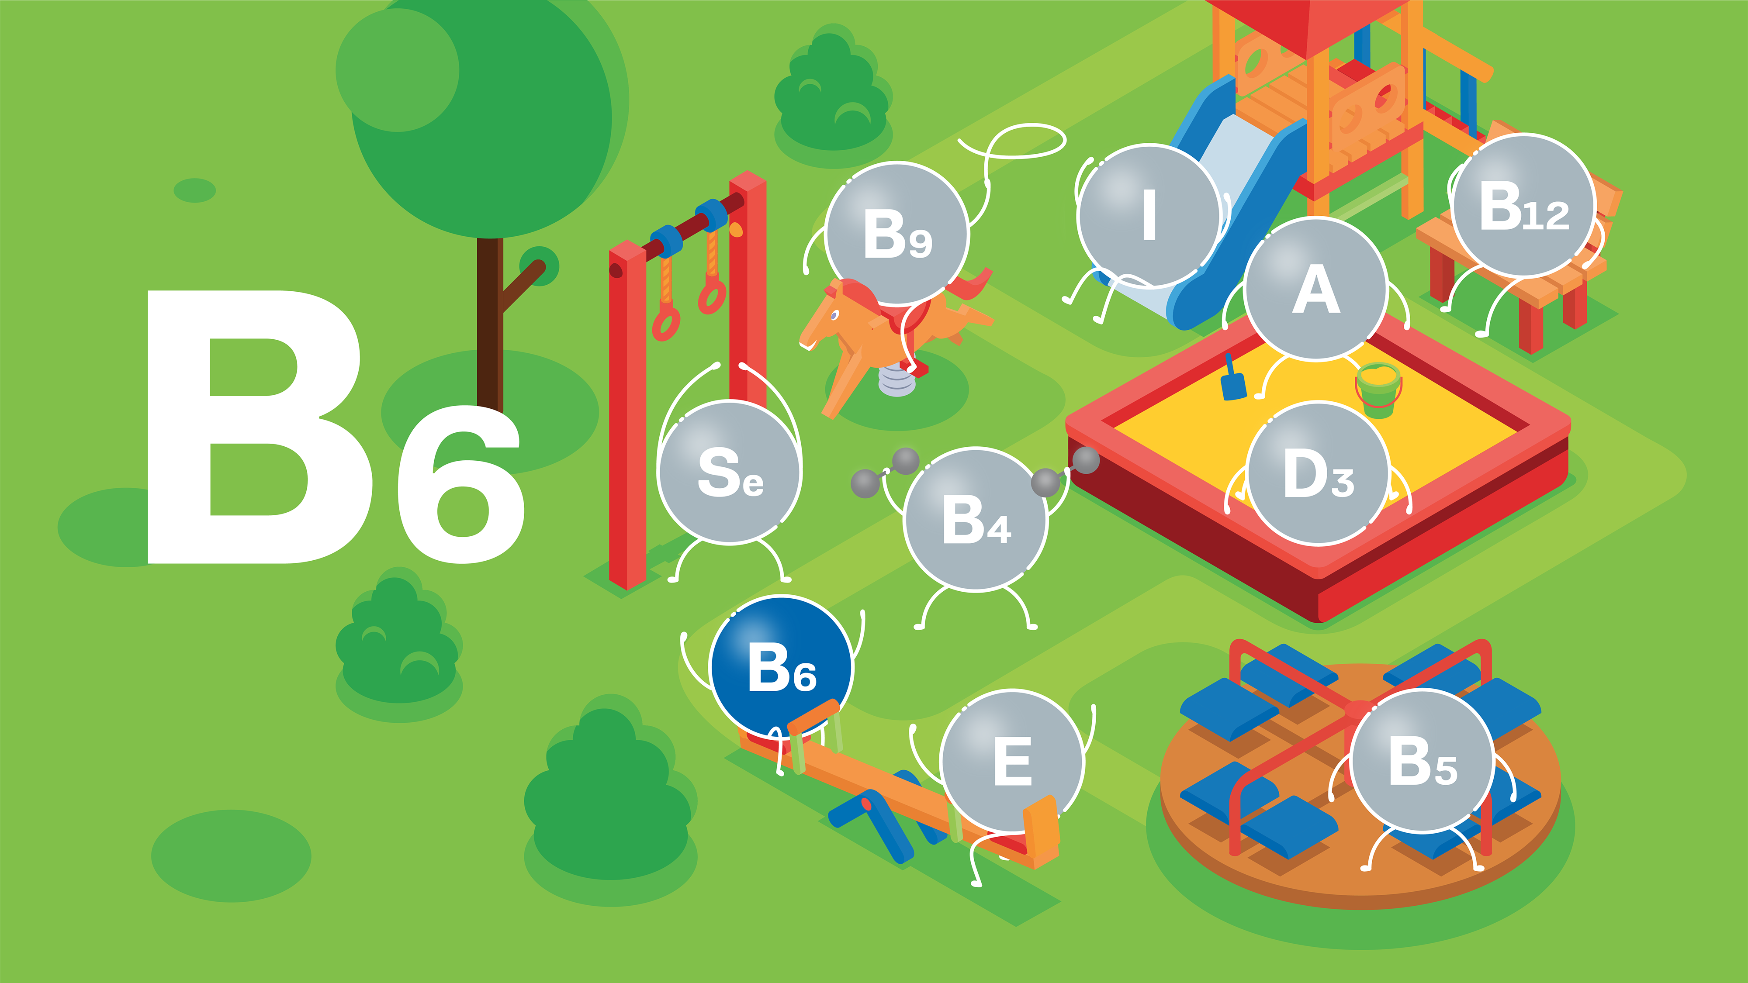
Vitamín
Notes:
Vitamín В6 (hydrochlorid pyridoxínu) – ovplyvňuje vstrebávanie nenasýtených mastných kyselín potrebných pre syntézu telesných buniek. Bojujú proti zápalom, zlepšujú stav vlasov a pokožky (čo je dôležité najmä pre tínedžerov, ktorých často trápi akné). Interakciou s vápnikom zaisťuje vitamín B6 normálnu funkciu a relaxáciu svalov, priaznivo pôsobí na stav srdca, centrálneho a periférneho nervového systému.
<номер>

Slide 9
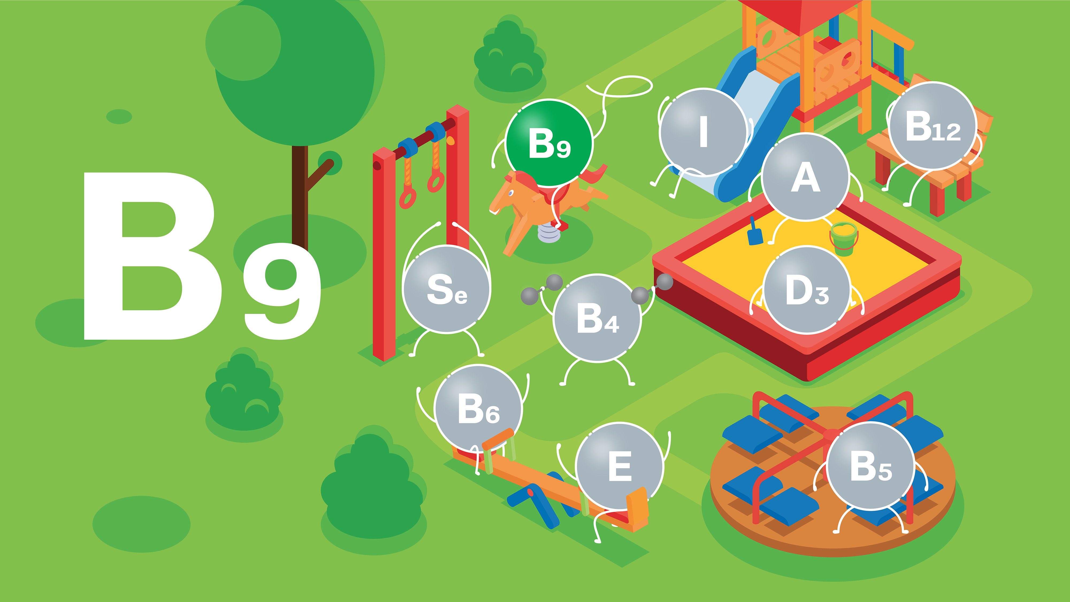
Kyselina listová
Notes:
Vitamín В9, kyselina listová je obzvlášť potrebná v období aktívneho rastu tela, pretože vitamín B9 je zodpovedný za krvotvorbu, imunitné funkcie, fungovanie nervového systému. Nedostatok vitamínu B9 postihuje predovšetkým kostnú dreň, najdôležitejší orgán krvotvorby, zodpovedný za tvorbu krvných buniek. Deti potrebujú kyselinu listovú, aby sa vyhli chudokrvnosti alebo anémii, teda nedostatku červených krviniek. Pri nedostatku kyseliny listovej možno pozorovať poruchy fungovania centrálneho nervového systému až po inhibované myslenie.
<номер>

Slide 10
Vitamín
Notes:
Vitamín В12 (kyanokobalamín) je veľmi dôležitý pre normálny vývoj a rast. Pomáha normalizovať prácu centrálneho nervového systému; v kombinácii s jódom a cholínom B12 pôsobí na to, aby bolo dieťa vytrvalejšie a vyrovnanejšie. В12 podieľa sa na metabolizme mastných kyselín a na syntéze myelínu - puzdra nervových vlákien. Nedostatok tohto vitamínu zvyšuje riziko vzniku rôznych neurologických porúch. Je užitočný najmä pre deti náchylné na agresívne a antisociálne správanie
<номер>

Slide 11
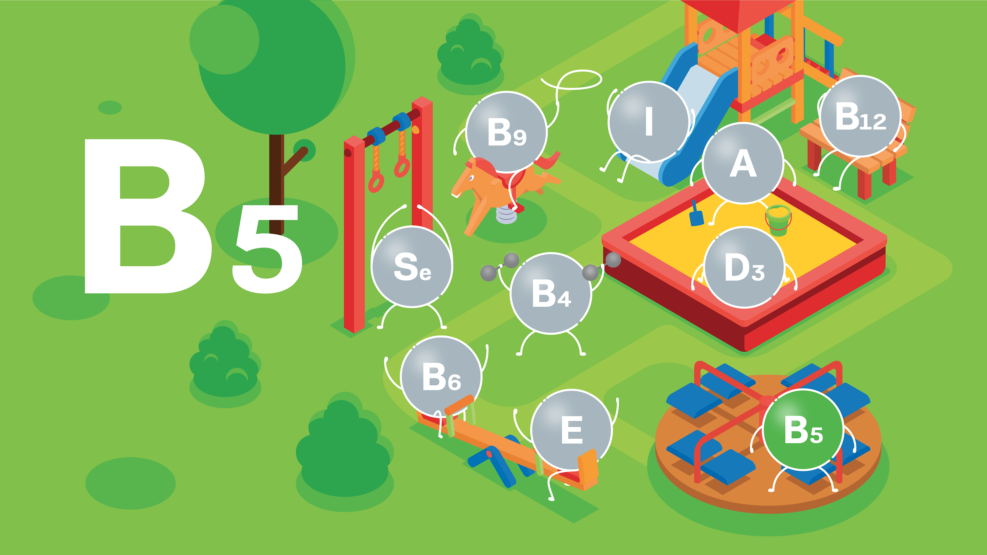
Kyselina pantoténová
Notes:
Kyselina pantoténová (D-pantotenát vápenatý) je dôležitá predovšetkým pre syntézu hormónov nadobličiek a prácu centrálneho nervového systému. Podieľa sa na syntéze látok potrebných pre normálne fungovanie nervového systému (neurotransmiterov, mediátorov a hormónov). V dôsledku toho sa stav nervového systému stabilizuje, čo je dôležité najmä pre deti a dospievajúcich.
<номер>

Slide 12
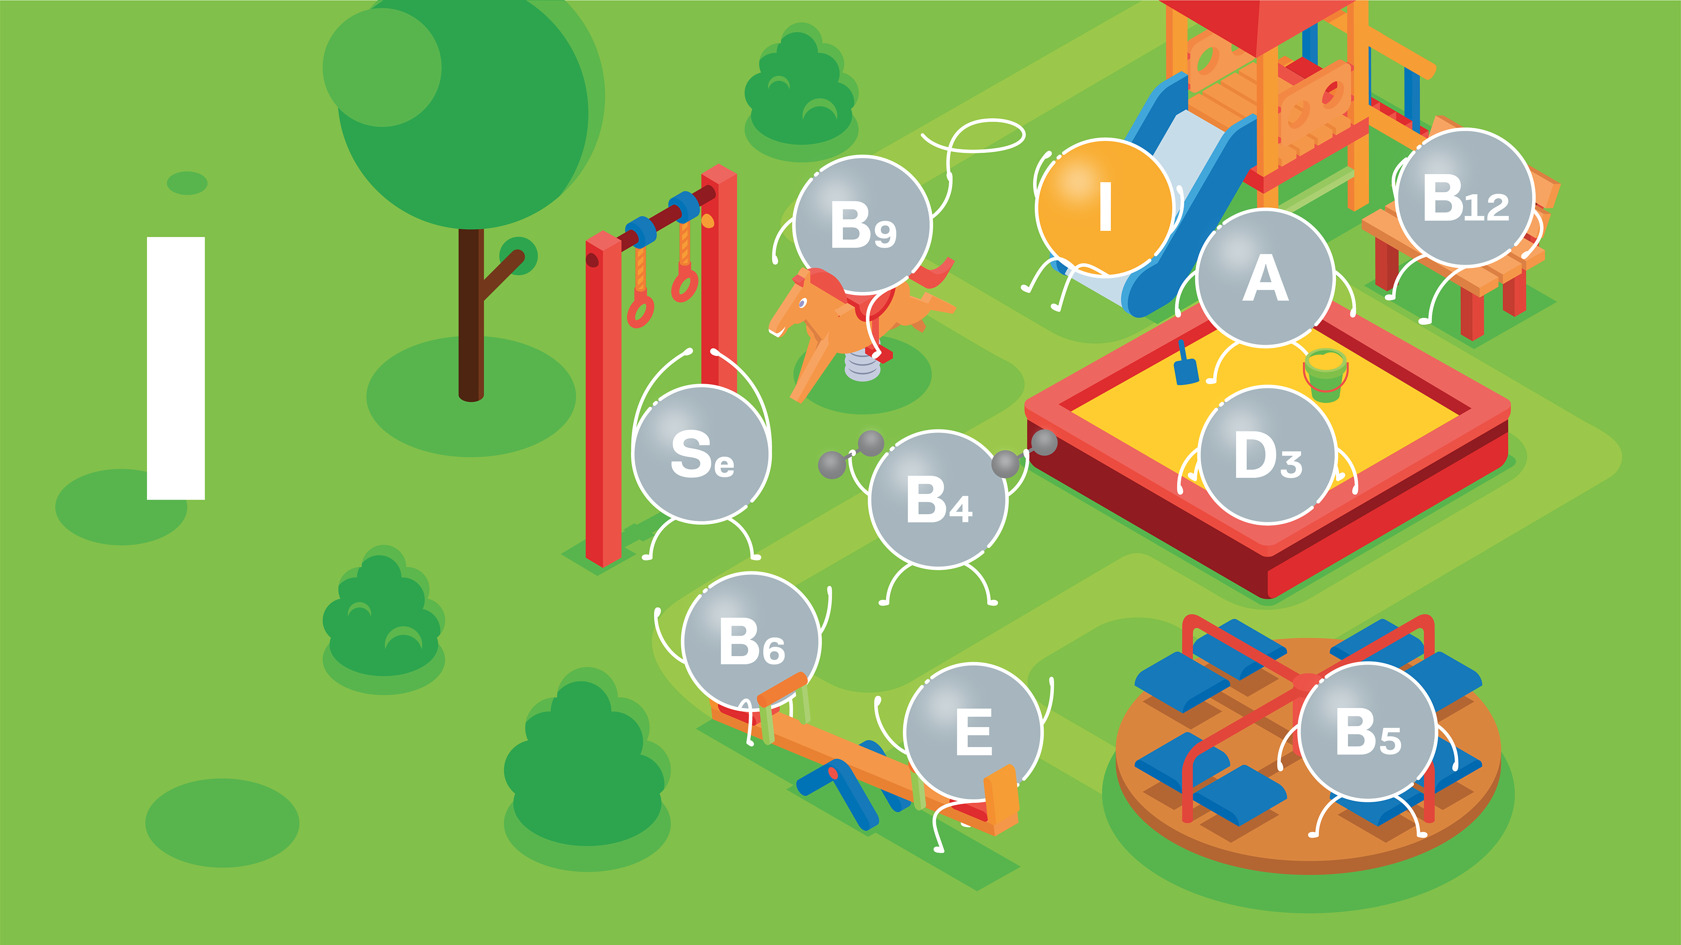
Jód
Notes:
Jód (z jodidu draselného) pomáha zabezpečiť normálnu činnosť endokrinného systému a najmä štítnej žľazy. Jód je súčasťou hormónov štítnej žľazy tyroxínu a trijódtyronínu. Nedostatočná produkcia týchto hormónov vedie k spomaleniu vývoja mozgu dieťaťa, v dôsledku toho môže mať dieťa problémy s intelektuálnym vývojom a iné choroby, keďže hormóny štítnej žľazy ovplyvňujú prácu doslova všetkých životne dôležitých orgánov a systémov v tele.
<номер>

Slide 13
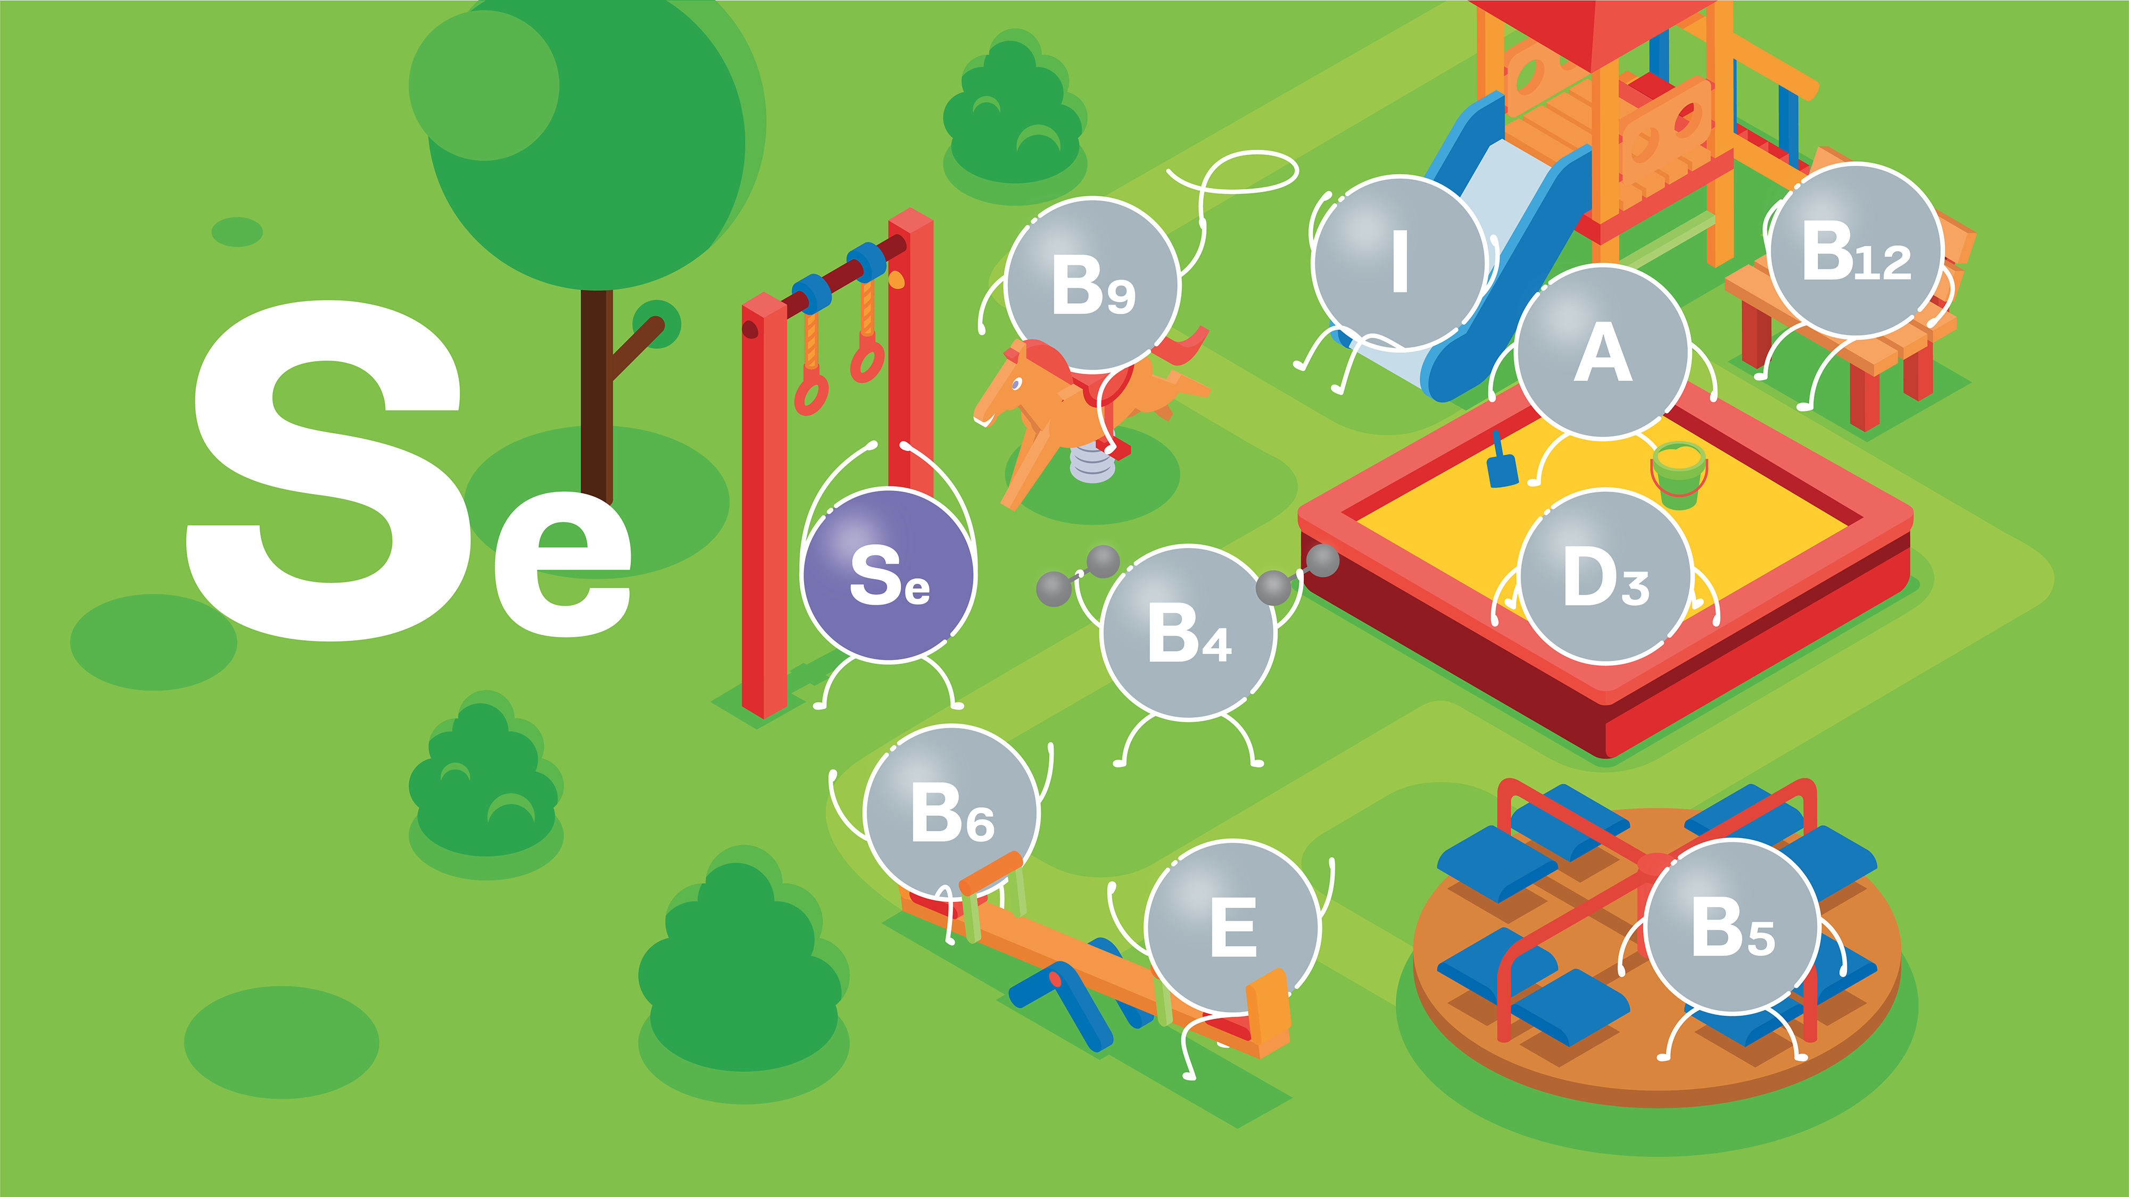
Selén
Notes:
Selén ako jeden z najúčinnejších antioxidantov pomáha koordinovať prácu rôznych systémov tela, vrátane tvorby enzýmov a hormónov. 85 % všetkej energie sa vyrába v bunkách vďaka prítomnosti selénu. Pri jeho nedostatku dochádza k chronickej únave a citeľne sa zhoršuje práca všetkých orgánov u dospelých aj u detí.
<номер>

Slide 14
Cholín
Notes:
Cholín hrá dôležitú úlohu v normálnom fungovaní nervového systému. Cholín chráni nervové bunky pred poškodením tým, že chráni ich myelínové puzdro. Prítomnosť cholínu v tele má pozitívny vplyv na také duševné procesy, ako je pamäť, pozornosť a schopnosť koncentrácie. Vďaka tomu sa dieťa stáva pokojnejším a učí sa s veľkým nadšením.
<номер>

Slide 15
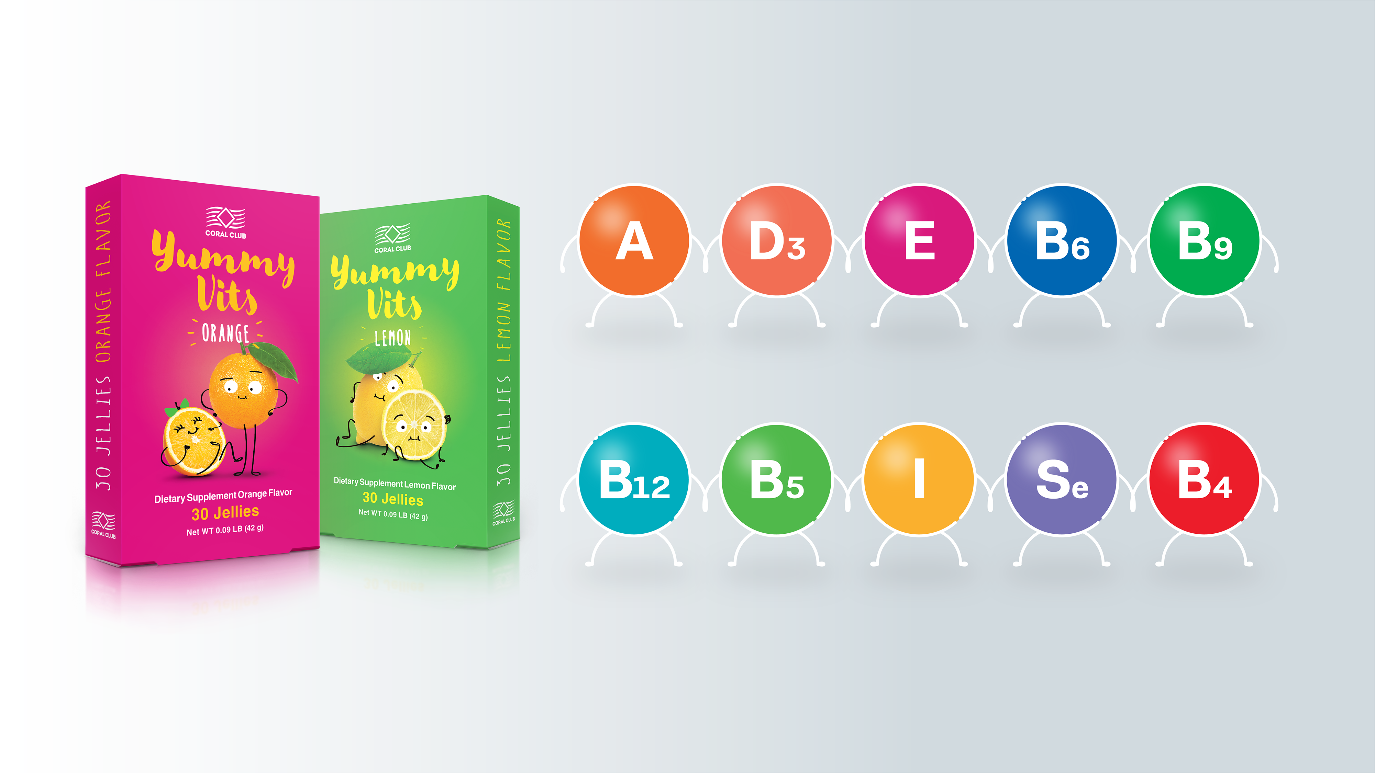
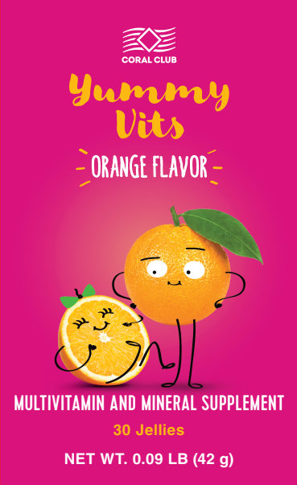
Notes:
Yummy Vits je vitamínový a minerálny komplex novej generácie vo forme žuvacích pastiliek. Chutia a textúrou pripomínajú marmeládu, no neobsahujú cukor. Sladkú chuť dodáva xylitol a sorbitol, ktoré súčasne chránia zubnú sklovinu pred kazom. Všetky dochucovadlá v Yummy Vits sú prírodné, vďaka vynikajúcej chuti vitamínov Yummy Vits obľubujú dospelí aj deti.
Formula Yummy Vits:
pomáha prekonať obdobie aktívneho rastu, čím prispieva k správnemu vývoju pohybového aparátu;
podporuje imunitu a pomáha rýchlo obnoviť silu po chorobách;
pomáha prekonať psycho-emocionálny stres;
kompenzuje nedostatok vitamínov a stopových prvkov pri jednotvárnej strave a záľubách vo fast foode.
<номер>

Slide 16
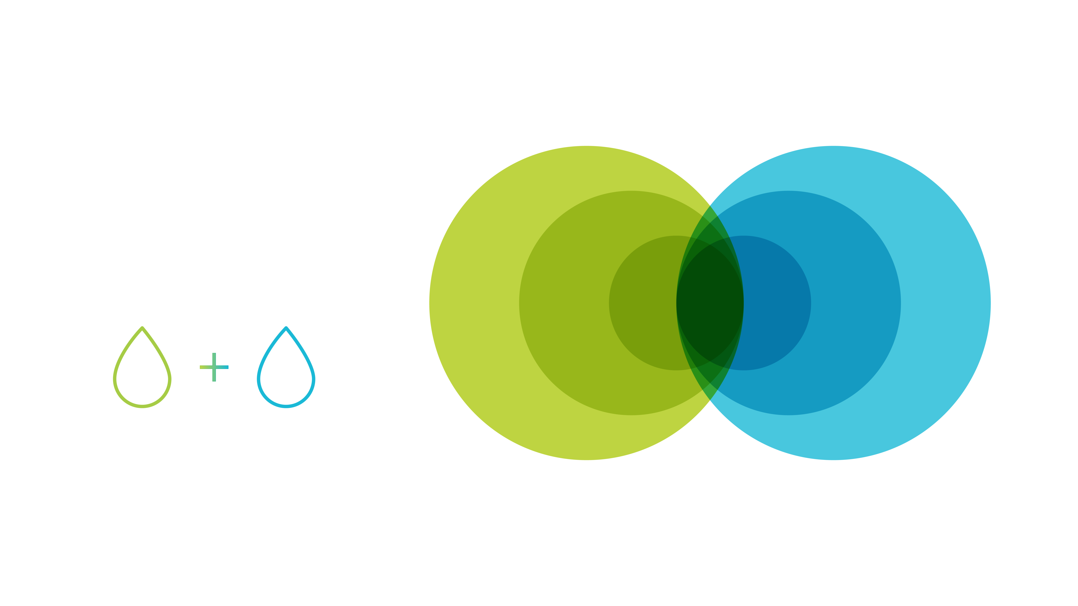
Technológia ConCordix®
Two-in-One
Oil-soluble
Water-soluble
Notes:
Yummy Vits je vytvorený pomocou inovatívnej technológie ConCordix, ktorá umožňuje kombinovať aktívne látky rozpustené v oleji aj vo vode. V kombinácii s prírodnými pomarančovými/citrónovými príchuťami máme lahodnú jemnú žuvaciu pastilku. Je klinicky dokázané, že v tejto forme sa vitamíny lepšie a plnohodnotnejšie vstrebávajú o 44 % v porovnaní s bežnými tabletami alebo kapsulami.
<номер>

Slide 17
Výhody technológie ConCordix®
Biologická
dostupnosť
Prírodná
chuť
Technologická použiteľnosť
Notes:
Biologická dostupnosť - emulzná forma zvyšuje biologickú dostupnosť produktu o 44%.
Prírodná chuť - prirodzená chuť ovocného želé.
Technologická použiteľnosť - žuť tak chutné a prirodzené pre deti aj dospelých.
<номер>

Slide 18
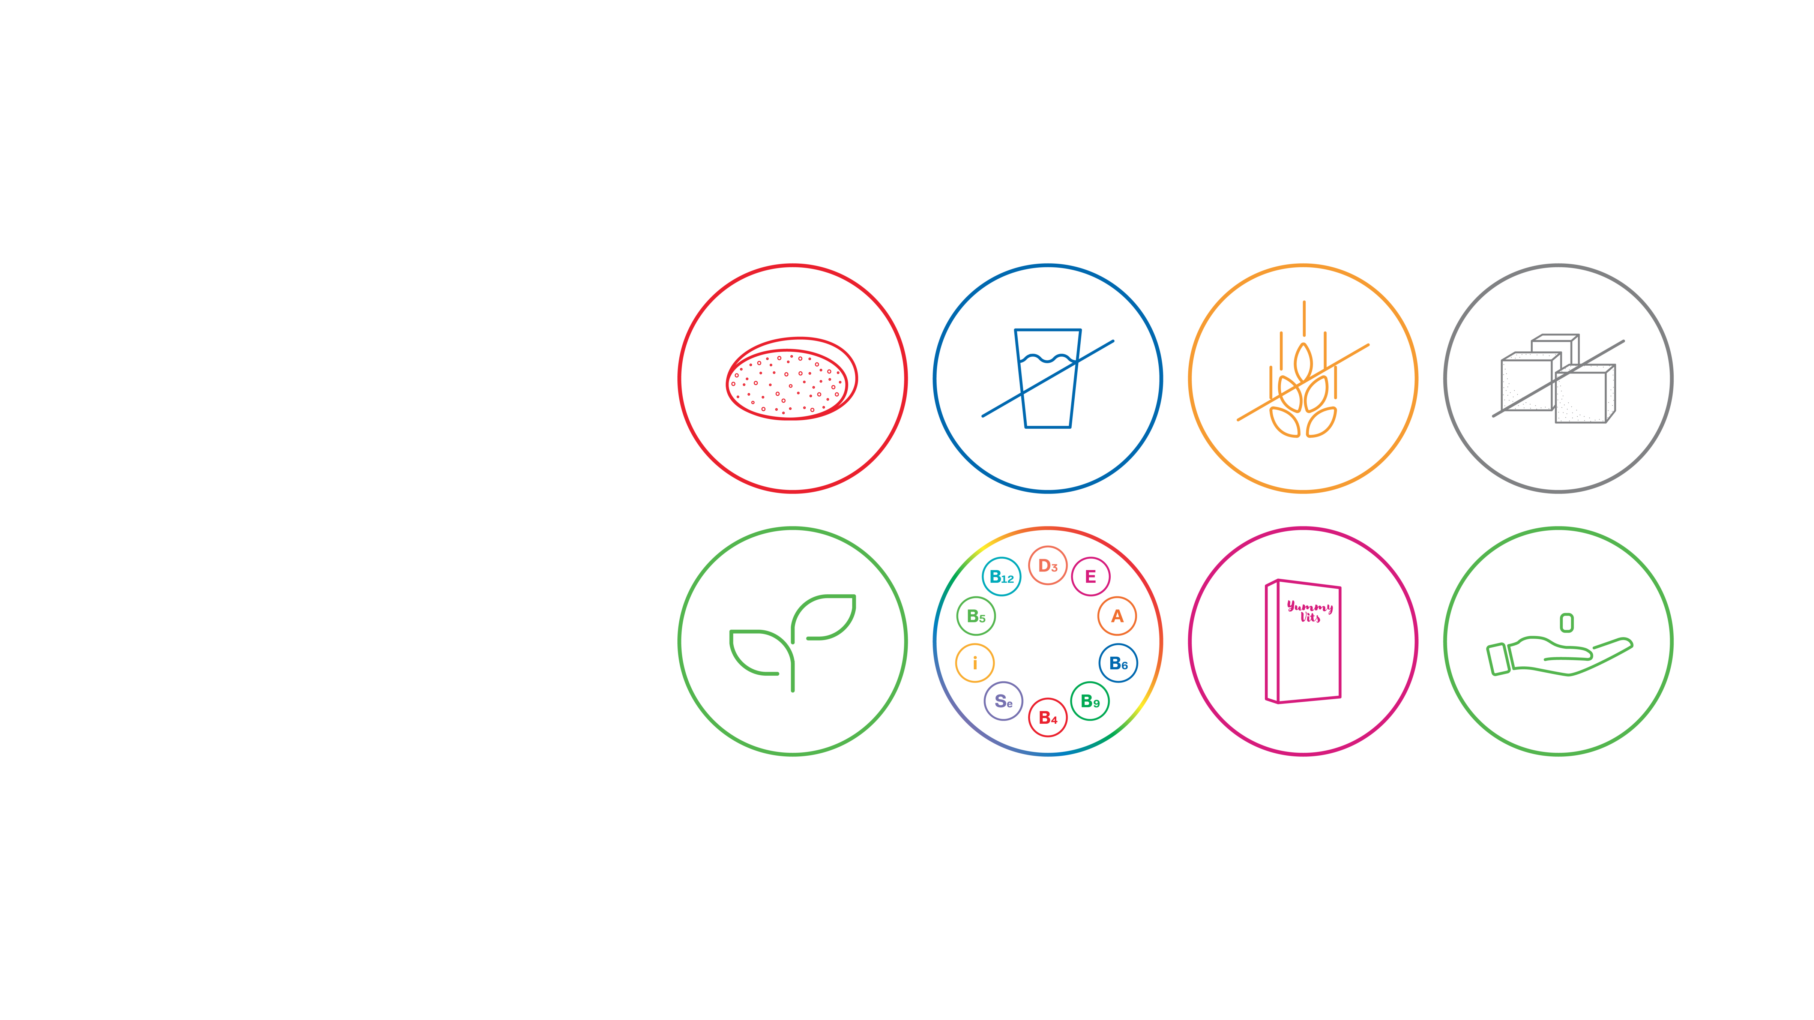
Všetko najlepšie
v jednom
Notes:
Zozbierali sme všetko najlepšie:
Gumičky s príchuťou ovocného želé
Nie je potrebné piť vodu
Bezlepkové
Neobsahuje cukor
Len prírodné príchute
Dodáva telu základné vitamíny v biologicky dostupnej forme
Pohodlné balenie vždy so sebou
Príjem je príjemný, jednoduchý, pohodlný, hygienický
<номер>

Slide 19
Yummy Vits — a si aktívny!
Notes:
<номер>

Slide 20
coral.club

